Slide 1
Детский сад № 26 «Аленький цветочек»
2 группа раннего возраста «Гномики»
г.Пятигорск,2022 г.

Slide 2
Мы маленькие гномики,
Живем все вместе в домике
Здесь всегда тепло, уют,
Нас всегда с любовью ждут!
В группе гномики живут,
Здесь танцуют и поют,
Незаметно подрастают
Сказки слушают, играют.
Детский сад- второй наш дом!
Как тепло уютно в нём.

Slide 3
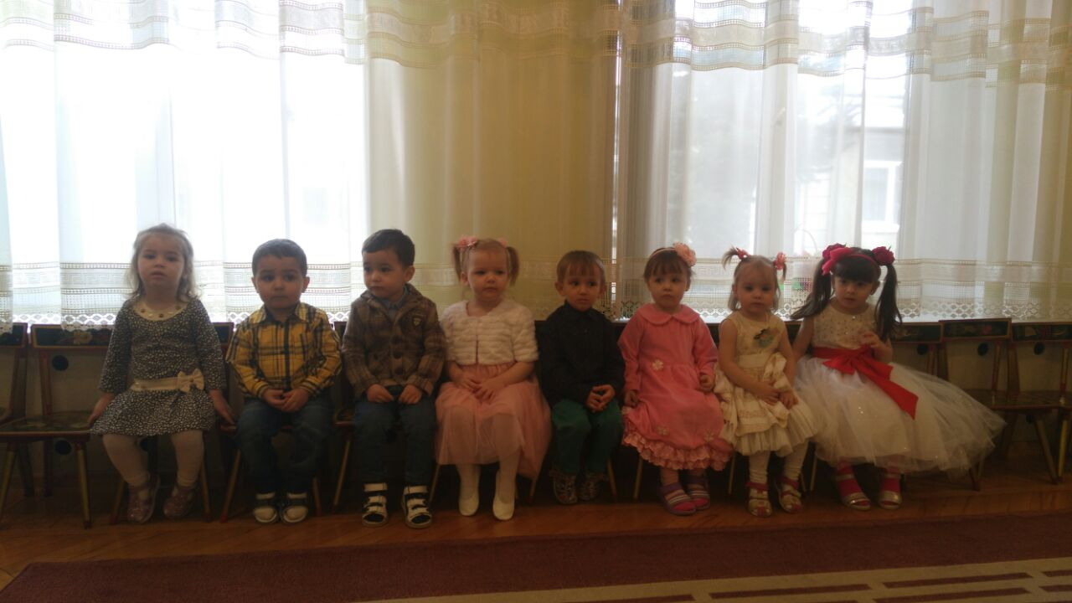
В детском садике своем,
Замечательно живем!

Slide 4
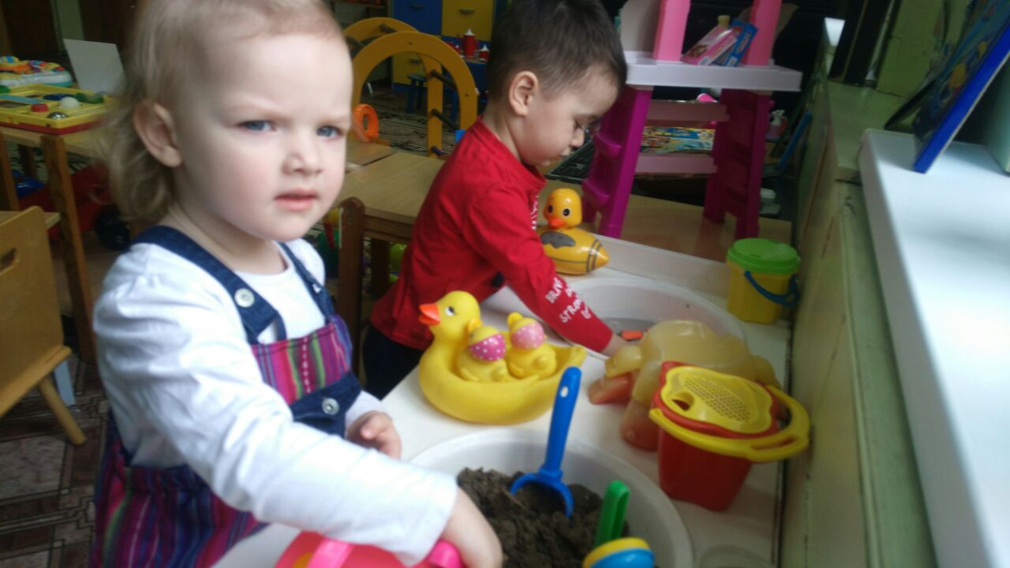
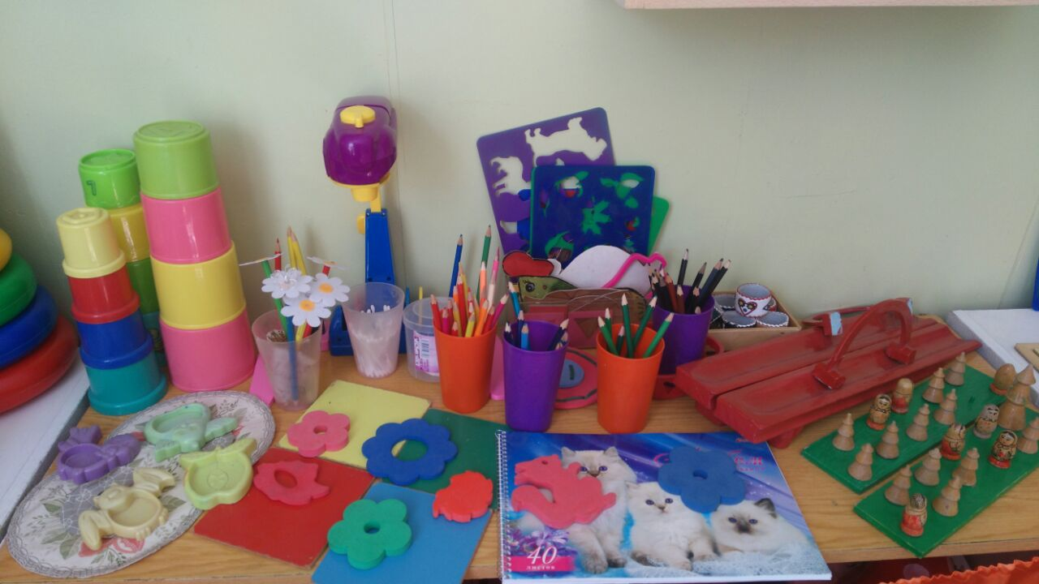
Мы и лепим,
и рисуем!

Slide 5
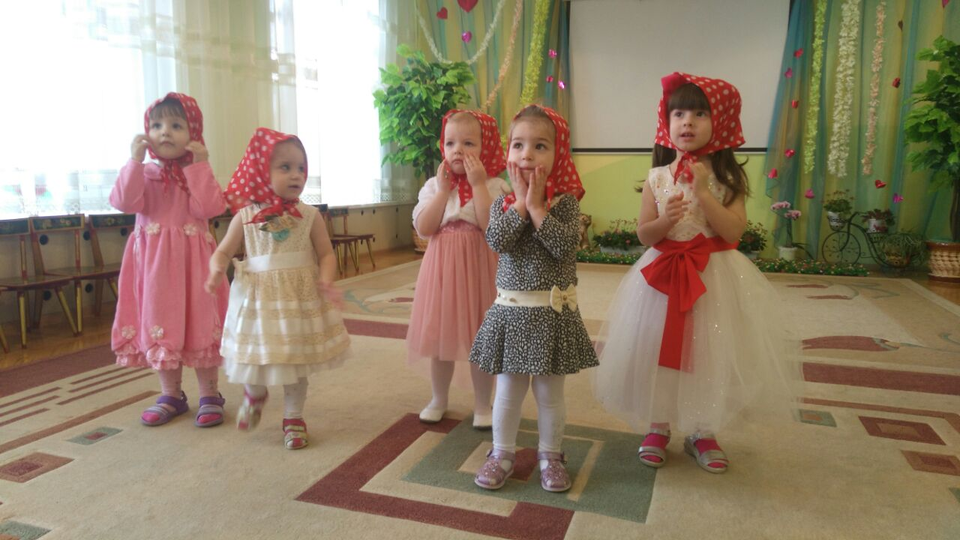
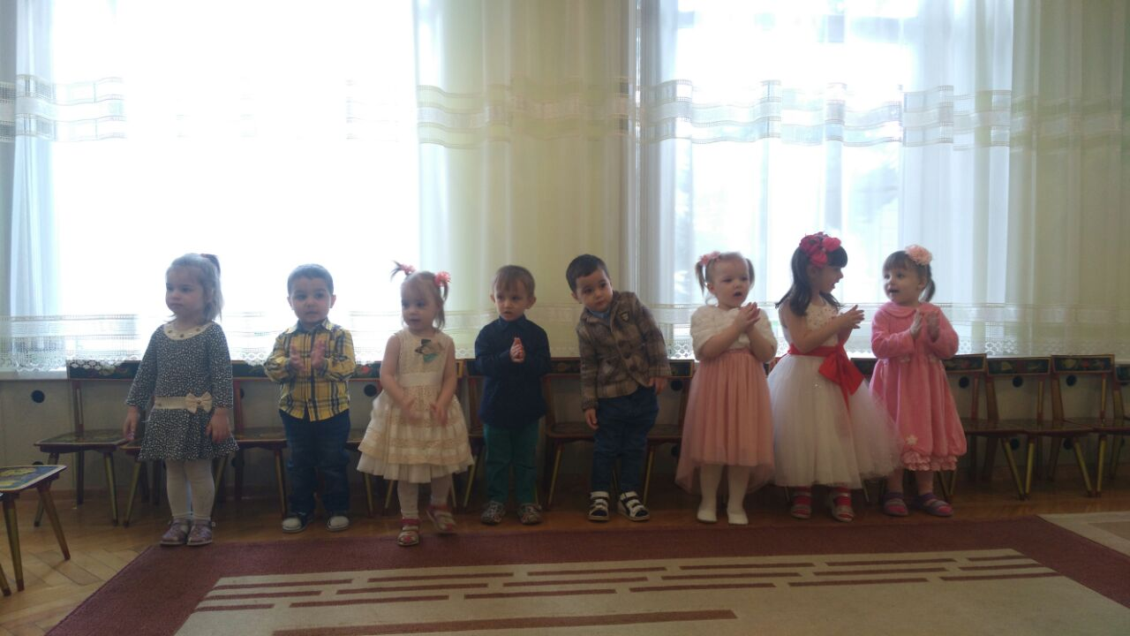
И танцуем,
и поём!

Slide 6
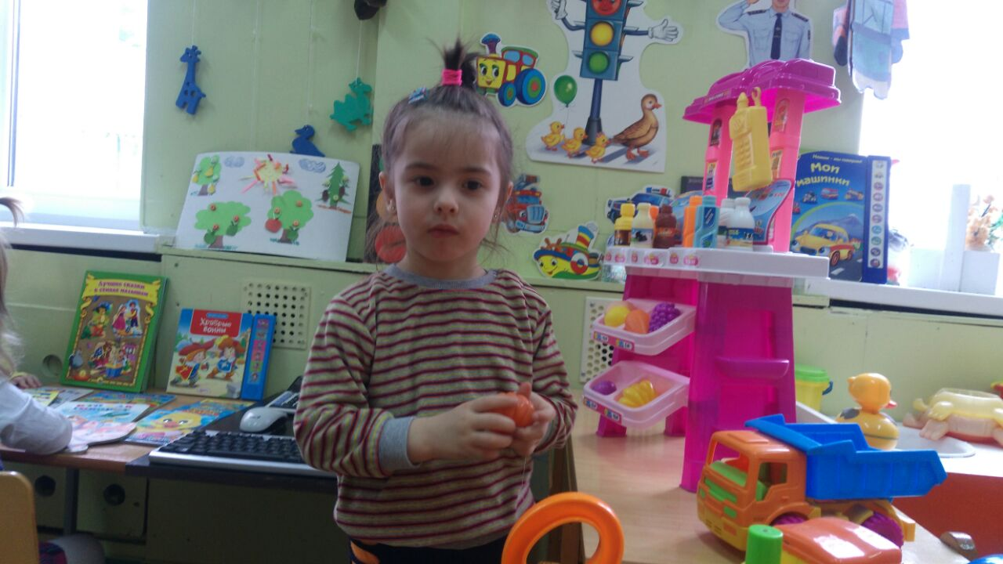
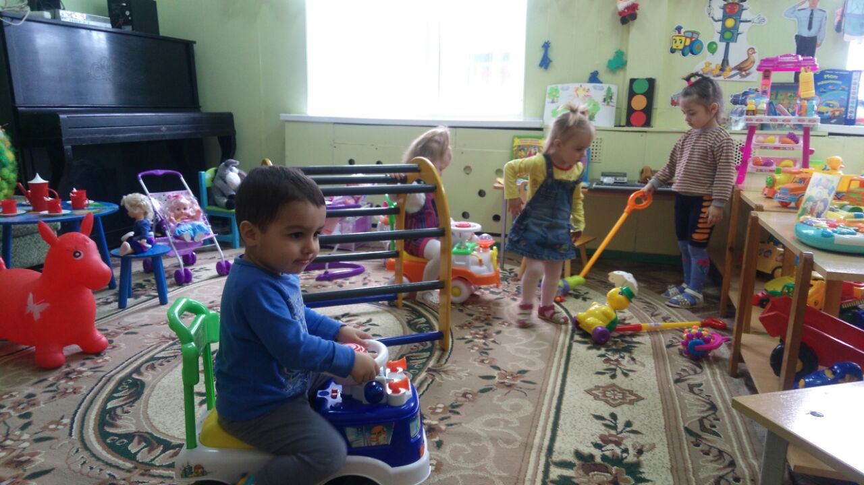
В игры разные играем,
Всех с собою приглашаем!

Slide 7
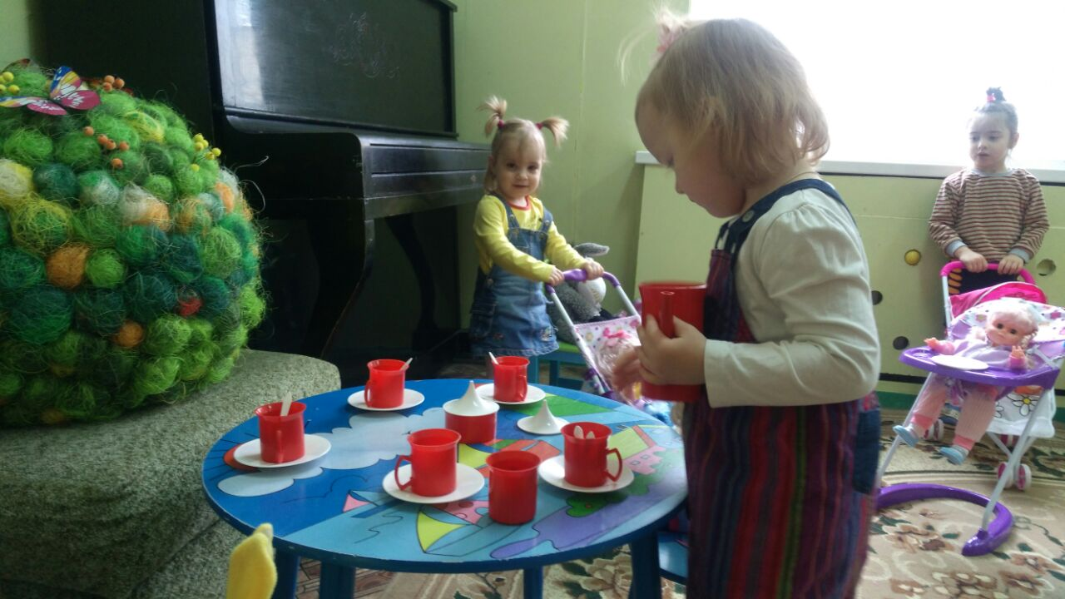
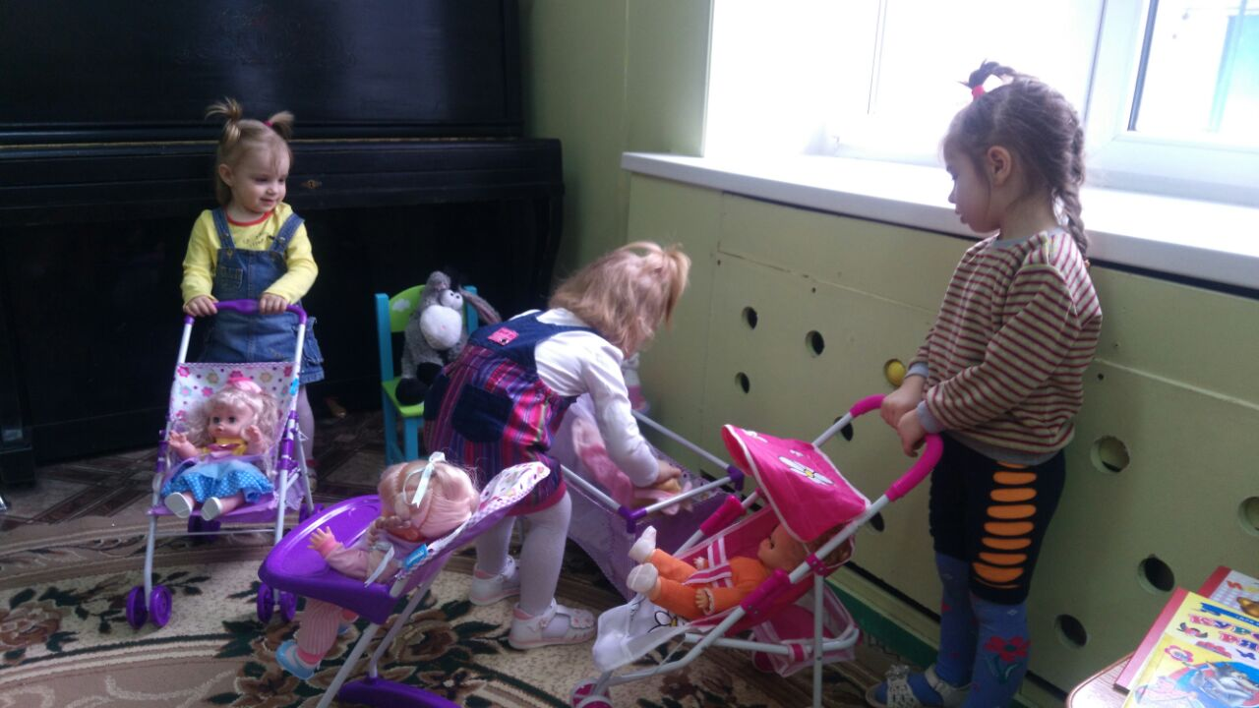
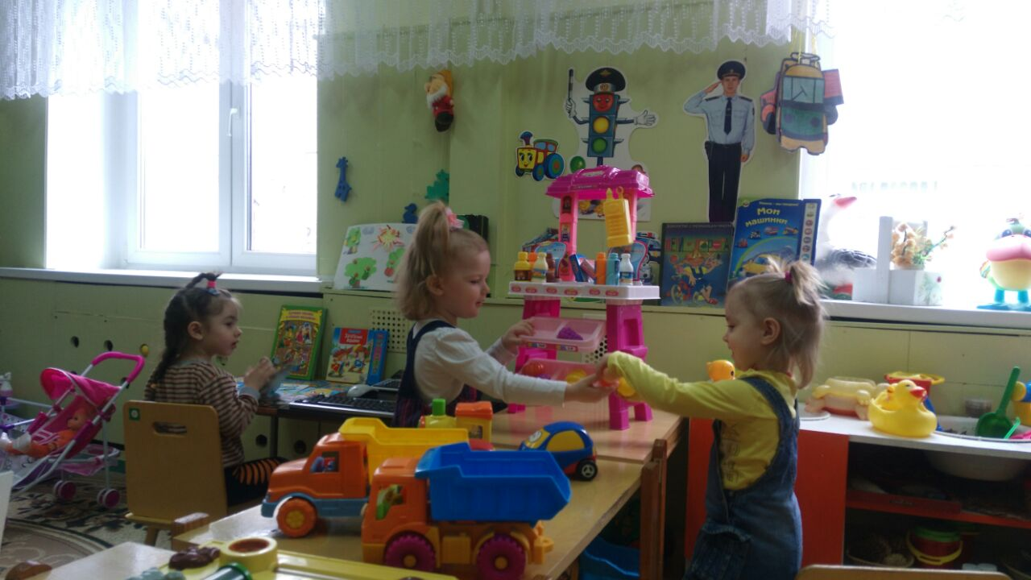

Slide 8
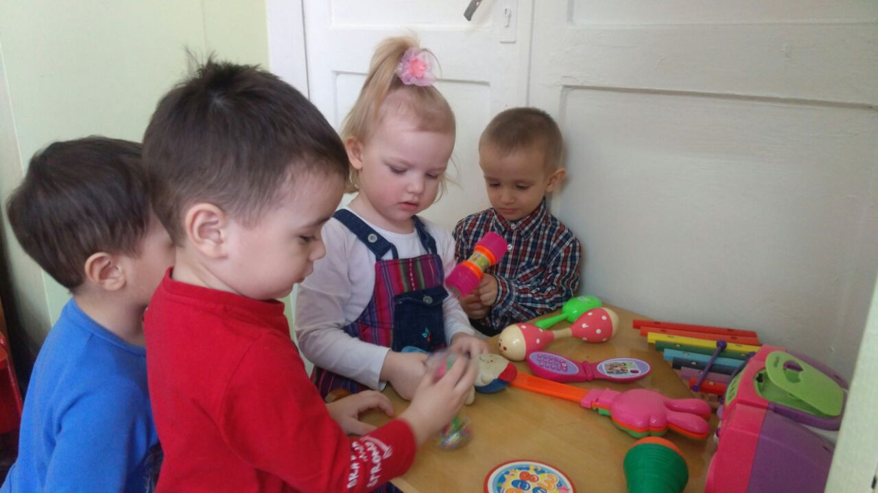
Любим все мы выступать, и на музыкальных инструментах играть.

Slide 9
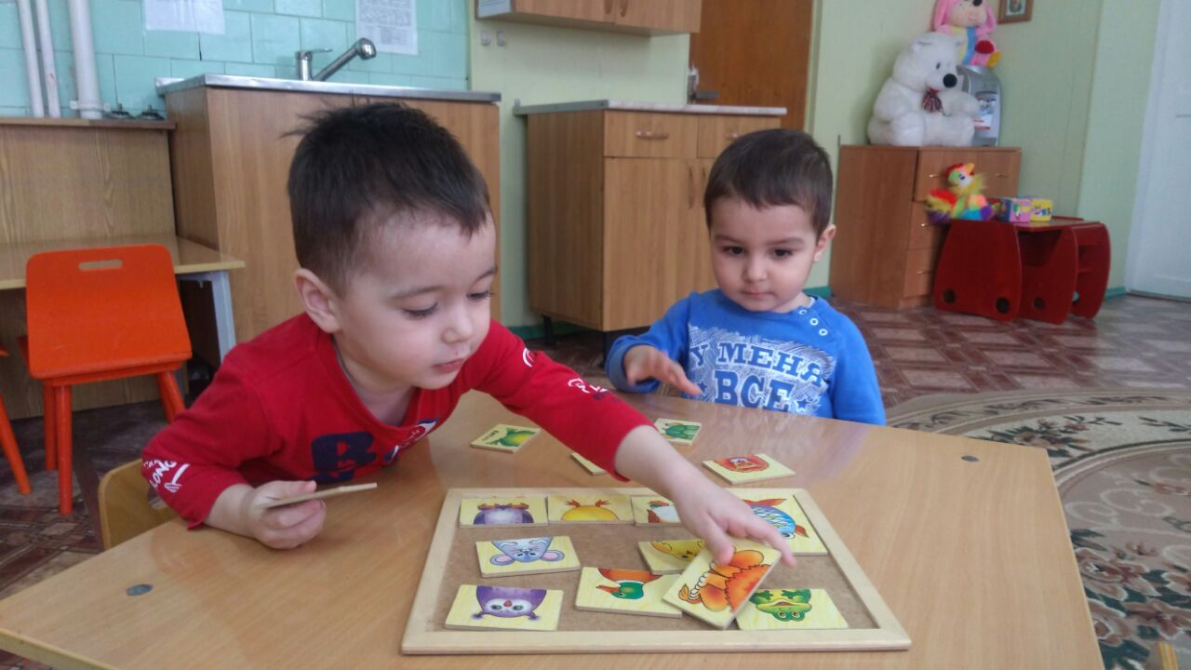
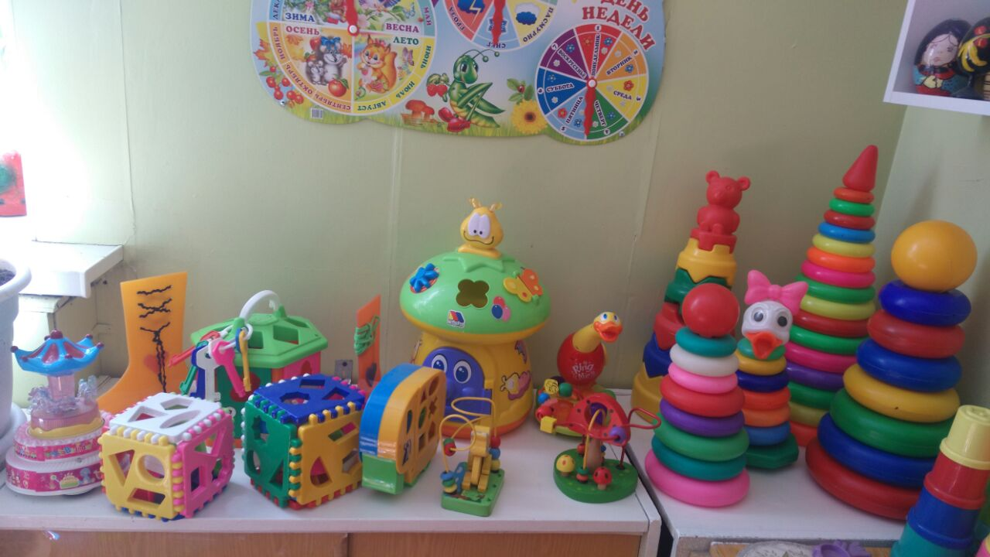
Воспитатель помогает
Много нового узнать.
Учимся мы здесь, играя,
Легче мир так познавать.

Slide 10
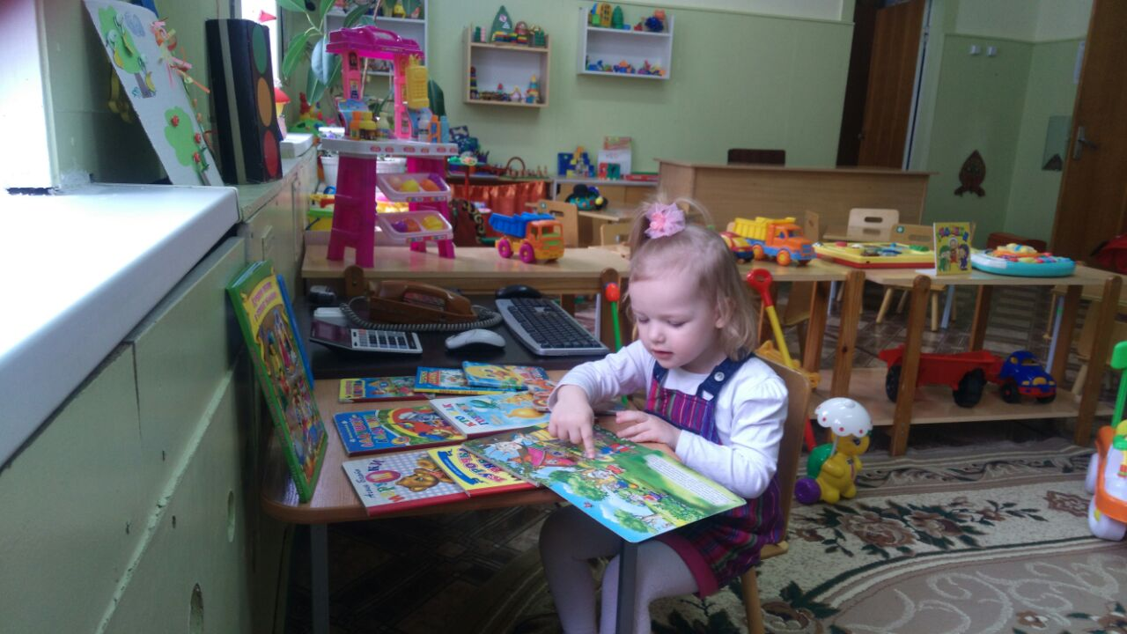
Сказки здесь покажем вам, «Три медведя», «Колобок»,
И конечно «Теремок».

Slide 11
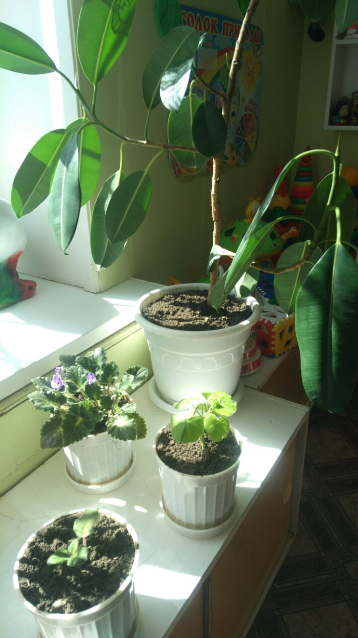
Здесь зелёные ладошки, Протянули к нам цветы,
Мы их дружно поливаем, Посмотрите, хороши!

Slide 12
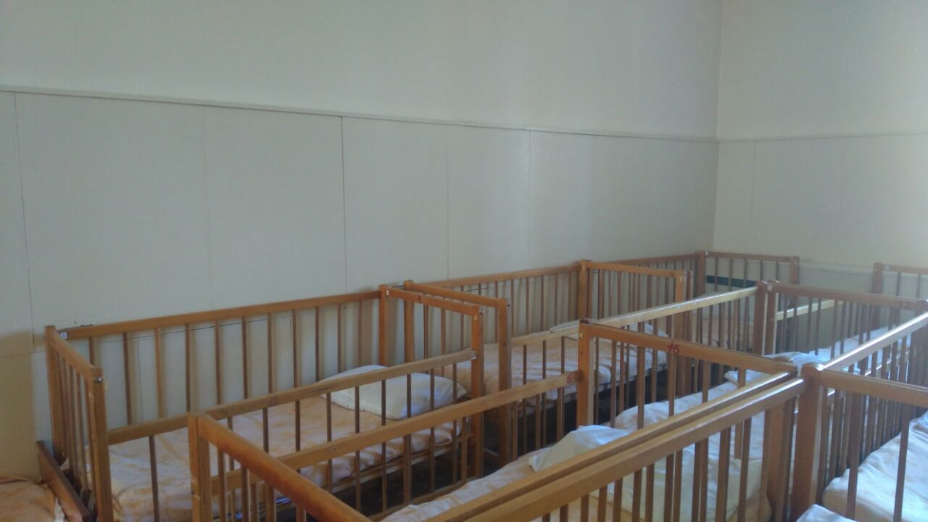
Спальня - это царство сна,
Спать ребятам всем пора.

Slide 13
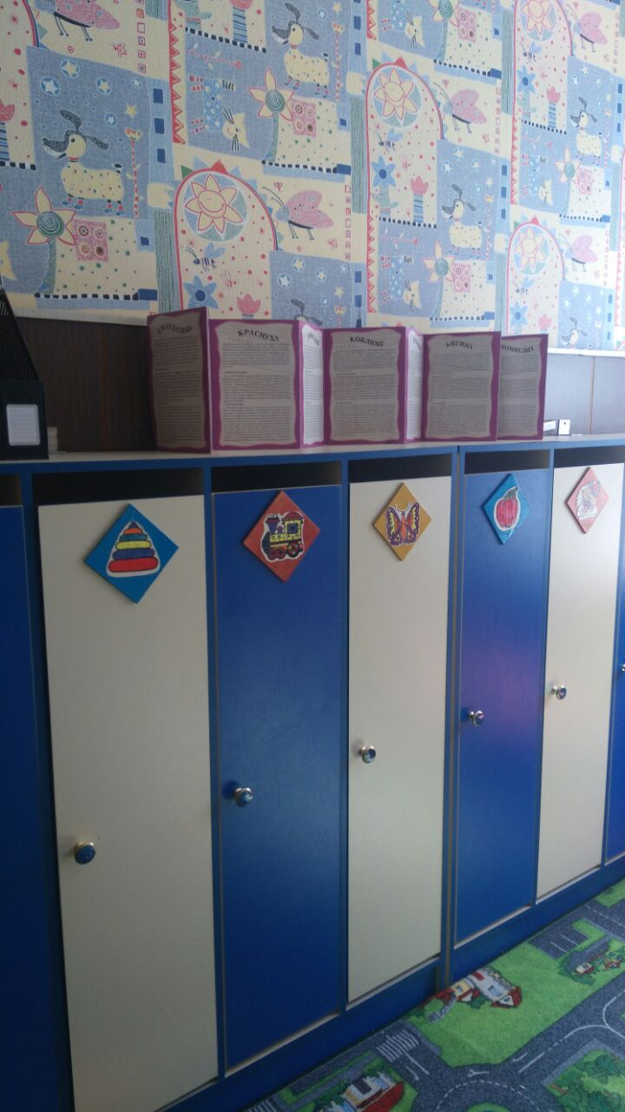
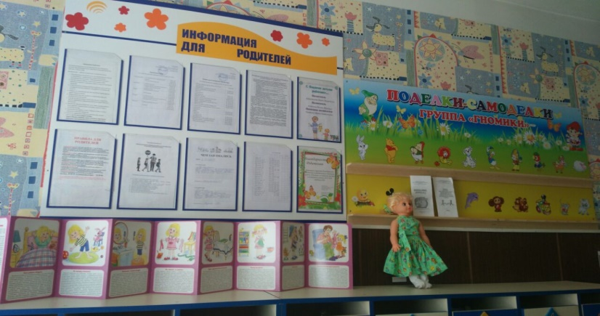
В раздевалке шкафчики.
В них пальто и шарфики,
Туфли,шапочки,ботинки,
А на шкафчиках картинки:
Знаю я зачем картинки!
Чтоб не путали ботинки,
Туфли,шапочки,пальтишки
Озорные ребятишки.

Slide 14
До новых встреч!

